Slide 1

Twitter：@masami256
Mail：masami@fedoraproject.org

Slide 2
Anaconda Overview
Stage1,2の2段階でインストーラが起動
Stage1
  ブートオプション処理
  メディアチェック
  ネットワーク設定（必要なら）
  Stage2の実行
Stage2
  言語、キーボード、パーティション設定などの実際のインストール処理

Slide 3
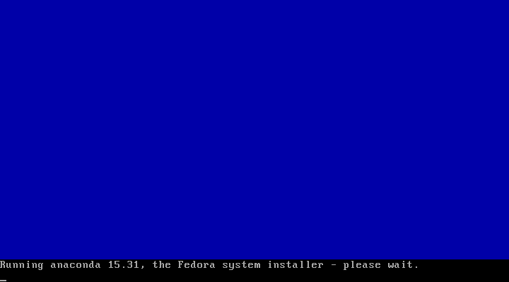
これが出るとStage1完了

Slide 4
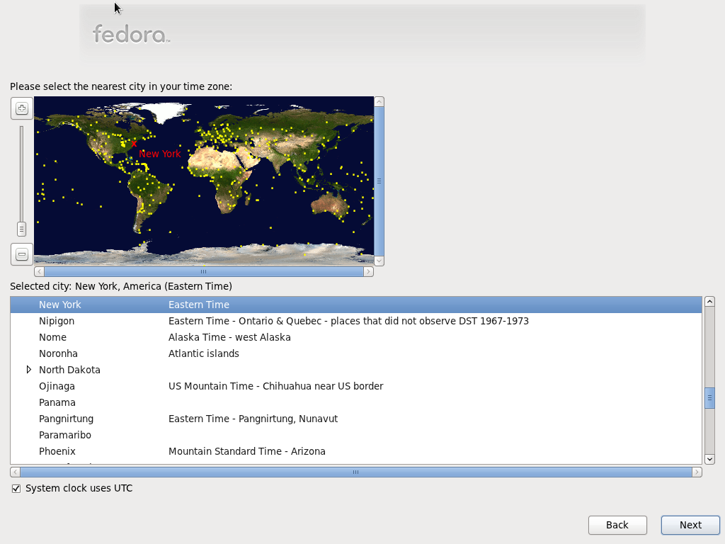

Slide 5
Anaconda Programming
C(Stage1)とPython(Stage2)
GUIはPyGtk

Slide 6
Anaconda UI
インストーラの機能（GUIを使う場合）は以下のファイルにクラスを登録
dispatch.py
gui.py
installclass.py

Slide 7
dispatch.py
インストール手順に関するファイル
  各機能が動く順番を設定
  次のステップに進む/前のステップに戻るなどの処理を実施
installSteps = [
("kernelvm_top", ),
("installTinyCoreNag", installTinyCoreNagScreen, ),
キー名
関数名

Slide 8
gui.py
GUIに関する基本的な処理を実施
変数stepToClassにキー名とファイル名、クラス名を設定
stepToClass = {
"kernelvm_top" : ("kernelvm_top_gui", "KernelvmTopWindow"),

Slide 9
installcalss.py
dispatchクラスにdispath.pyで登録したキー名を登録
dispatch.setStepList(
"kernelvm_top",
"installTinyCoreNag",

Slide 10
Anaconda UI and Logic
UI周りの処理と、実際の処理はファイルが分かれてます
  pyanaconda/language.py
    言語回りでの処理を実施
  pyanaconda/iw/language_gui.py
    Langaugeの画面に関する処理
GUIのコード
  PyGtkの場合はpyanaconda/iw
  テキストの場合はpyanaconda/textw

Slide 11
iw/kernelvm_top_gui.py
class KernelvmTopWindow (InstallWindow):
windowTitle = "Kernel/VM" #N_("KernelVM")
def __init__ (self, ics):
InstallWindow.__init__ (self, ics)
ics.setGrabNext (1)
self.anaconda = None
def getScreen (self, anaconda):
self.anaconda = anaconda
box = gtk.VBox (False, 10)
pix = gui.readImageFromFile ("kernelvm.png")
if pix:
a = gtk.Alignment ()
a.add (pix)
a.set (0.5, 0.5, 1.0, 1.0)
a.set_size_request(200, -1)
box.pack_start (a, False)
box.pack_start(self.createHbox())
return box

Slide 12
kerenelvm_top.py
class kernelvm_top (object):
def __init__ (self, display_mode = 'g'):
pass
def write(self, instPath):
pass
def writeKS(self, f):
pass

Slide 13
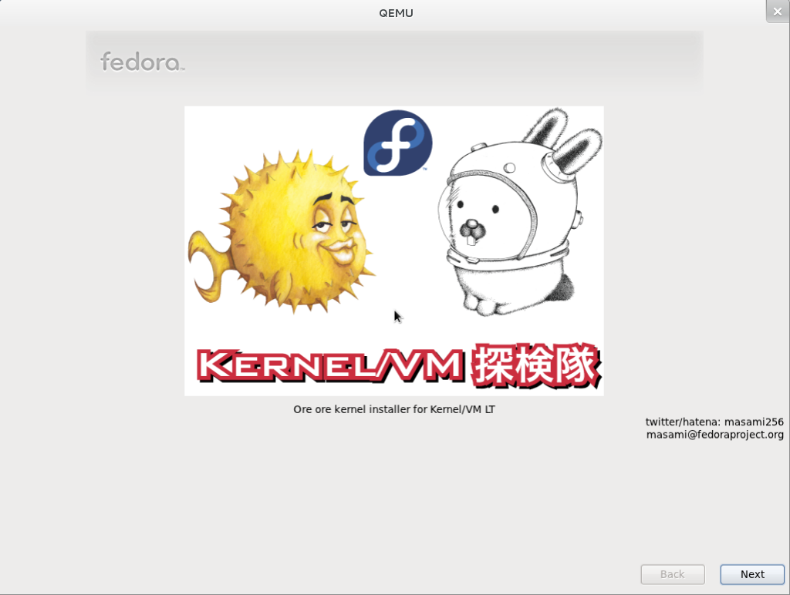

Slide 14
Anaonda Testing
isoイメージ作るのは大変です＞＜
既存のisoイメージ弄るのも面倒
そこでupdates.imgの出番です！

Slide 15
updates.img
make updatesするだけ
  updates.imgというファイルができます
  差分のあるファイルのみを抽出してcpioでまとめてgzipしたファイルです
  .specファイルのリリースバージョン、gitのtagから差分を見ているようです
ブート時にオプションを渡します
  updates=http://10.0.2.2/updates.img

Slide 16
Anaconda弄りは割と手軽にできますね^q^

Slide 17
ってことで作りました

Slide 18
Linuxの代わりに自作カーネルのインストール

Slide 19
誰得？

Slide 20
変更箇所
yuminstall.py
  rpmファイルのインストール部分
bootloader.py
  Grub周りの処理

Slide 21
packages.py
def doInstallTinyCore(self, anaconda):
gzipImage = "/tmp/updates/tinycore.gz"
f = gzip.open(gzipImage, 'rb')
data = f.read()
cpioFile = "/tmp/tinycore.cpio"
w = open(cpioFile,'wb')
w.write(data)
w.close()
f.close()
cmd = "cd %(rootPath)s && cpio -id < %(cpiofile)s" %{'rootPath' : anaconda.rootPath, 'cpiofile' : cpioFile}
os.system(cmd)

Slide 22
bootloader.py
def installGrubForTinyCore(anaconda):
Grubのrpmを/mnt/sysimageにインストール
grub-install –root-directroy=/mnt/sysimage /dev/sda
grub –batch --device-map=/dev/null << EOF\ndevice (hd0)\t%(sda)s1\nroot (hd0)\nsetup (hd0)\nquit\nEOF
カーネルを/mnt/sysimage/bootにコピー

Slide 23
bootloader.py
def writeBootloader(anaconda):
# for (version, arch, nick) in \
# anaconda.backend.kernelVersionList(anaconda.rootPath):
# if plainLabelUsed:
# kernelList.append(("%s-%s" %(kernelLabel, nick),
# "%s-%s" %(kernelLongLabel, nick),
# version))
# else:
# kernelList.append((kernelLabel, kernelLongLabel, version))
# if nick != "base":
# defkern = "kernel-%s" %(nick,)
# plainLabelUsed = 1
kernelList.append(('miko', 'miko', '0'))

Slide 24
カーネル自作したら
Anacondaでインストーラを作り
配布しましょう＼(^o^)／

Slide 25
URL
Fedora Anaconda repogitory
  git://git.fedorahosted.org/git/anaconda.git
Anaconda for Ore ore kernel
  https://github.com/masami256/Anaconda-for-ore-ore-kernel

